Slide 1

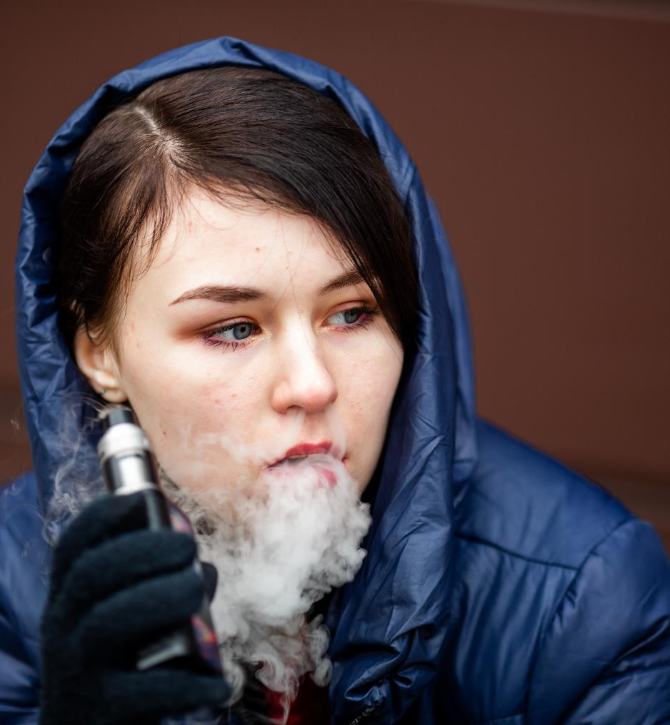
Pryderon Iechyd
Fepio

Slide 2

Fepio: Y Ffeithiau
Sylwer: Mae hon yn ddolen allanol sydd ond ar gael yn Saesneg. Mae’r fideo yn ailadrodd gwybodaeth sydd wedi ei gynnwys yn yr adnodd hwn ac felly nid yw’n hanfodol ei wylio er mwyn ddealltwriaeth y dysgwr.

Slide 3

Mae pawb yn gwybod am y niwed i iechyd sy’n gysylltiedig â smygu. Mae fepio yn llawer llai niweidiol na smygu a bydd y perygl i iechyd yn llawer is i smygwyr sy'n newid i fepio.
Er hynny, nid yw fepio heb ei beryglon. I bobl sydd ddim yn smygu, neu sydd erioed wedi smygu, nid oes unrhyw fanteision i fepio ac ni ddylent fepio.
Ychydig iawn o dystiolaeth sydd ar gael ynghylch effeithiau iechyd hirdymor defnyddio dyfeisiau fepio.
Mae cryn dipyn o dystiolaeth bod defnyddio fêps sy'n cynnwys nicotin yn arwain at symptomau dibyniaeth ymysg pobl sydd ddim yn smygu (Ewch i’r Banc Gwybodaeth Beth yw Dibyniaeth a Chaethiwed).
Mae pobl ifanc sy'n defnyddio fêps yn fwy tebygol o fynd yn gaeth i nicotin, cael mwy o anhawster o ran rhoi'r gorau iddi a wynebu mwy o risg o fod yn gaeth i sylweddau eraill yn y dyfodol.
Gall dibyniaeth ar nicotin gael effaith negyddol ar iechyd a llesiant meddyliol.
Mae tystiolaeth ddiweddar y gall fêps sy'n cynnwys nicotin achosi gwenwyn os caiff ei lyncu a gwenwyndra anadlu uniongyrchol (gan gynnwys ffitiau} yn enwedig ymhlith plant a phobl ifanc, er bod hyn yn anarferol iawn.
Gall dyfeisiau fepio sy’n gwethio’n anghywir hefyd achosi niwed a llosgiadau.
Ffynhonnell: Gwybodaeth a Chanllawiau ar Fêpio i Ysgolion yng Nghymru (gig.cymru)

Slide 4
Dyfeisiau fepio sy'n cynnwys nicotin
Mae’r nicotin sy’n cael ei amsugno o ddyfeisiau fepio yn amrywio, ac mae'n dibynnu ar nifer o nodweddion y cynnyrch a’r defnyddiwr. Efallai na fydd bob amser yn glir i ddefnyddwyr pan fydd fêp yn cynnwys nicotin.
Gall symptomau amsugno nicotin gynnwys:
Cur pen
Peswch
Llid y gwddf
Pendro
Cyfog
Os nad ydych wedi arfer cymryd nicotin, efallai y byddwch hefyd yn teimlo:
Pendro, cur pen, calon yn rasio, cyfog/chwydu posibl, crampiau yn y stumog, gwendid
Mae amlygiad i nicotin drwy fepio yn tueddu i gynyddu:
wrth ddefnyddio e-hylifau gyda lefelau uwch o nicotin
wrth ddefnyddio dyfeisiau fepio tanc neu fodiwlaidd sy’n rhoi mwy o amlygiad i nicotin na dyfeisiau tafladwy
pan mae pobl wedi bod yn fepio am fwy o amser, gan fod ganddyn nhw ‘ddull pwffian' mwy effeithiol (er enghraifft pwffian yn amlach neu bwffian yn hirach)

Slide 5
Dyfeisiau fepio sy'n cynnwys nicotin
Mae pobl sy'n defnyddio nicotin yn aml yn datblygu goddefgarwch i'r effeithiau tymor byr uniongyrchol felly efallai y byddant yn teimlo rhyddhad mwy dwys o’r anghysur sy’n digwydd wrth roi’r gorau iddynt pan fyddant yn fepio.
Bydd goddefgarwch uwch yn golygu bod angen mwy o nicotin er mwyn cael yr un teimlad. Gall hyn arwain at ddibyniaeth ar nicotin neu gaethiwed iddo.
Gall arwyddion a symptomau dibyniaeth ar nicotin gynnwys:
ysfeydd (cravings)
newid mewn hwyliau
teimo’n bigog
ymddygiad gwael
gorfywiogrwydd
ei chael hi’n anodd rhoi'r gorau i fepio
Mae angen ymchwil pellach i wella ein dealltwriaeth o effeithiau iechyd tymor byr a hirdymor posibl nicotin ar blant a phobl ifanc.

Slide 6
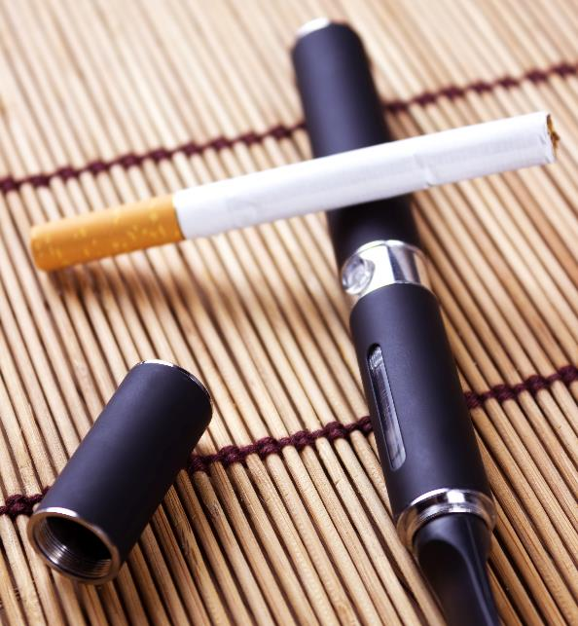
Fepio a defnyddio sylweddau eraill sy'n niweidio iechyd
Nid yw y rhan fwyaf o bobl ifanc yn fepio nac yn smygu.
Nid yw y rhan fwyaf o bobl ifanc sy’n fepio yn smygu nac yn defnyddio sylweddau eraill.
Fodd bynnag
Mae astudiaethau hirdymor wedi canfod fod pobl ifanc sy'n dechrau fepio yn fwy tebygol o ddechrau smygu tybaco a dod yn smygwyr rheolaidd na'r rhai sydd ddim wedi defnyddio fêps. Mae smygu yn hynod niweidiol a dyma achos mwyaf clefydau yng Nghymru.
Mae tystiolaeth yn dod i'r amlwg hefyd sy'n awgrymu bod pobl ifanc sy’n fepio yn wynebu mwy o risg o gaethiwed i sylweddau anghyfreithlon a niweidiol eraill i iechyd yn y dyfodol.

Slide 7
Fepio a sylweddau eraill
Mae ymchwil yng Nghymru wedi canfod amrywiaeth o sylweddau, gan gynnwys sylweddau sy’n cynnwys canabis, yn bresennol mewn dyfeisiau fepio.
Mae pryderon ynghylch y posibilrwydd o ddefnyddio fêps i gael canabis neu sylweddau cannabinoid synthetig eraill, gan y gall y nicotin a ddefnyddir drwy ddyfeisiau fepio gynyddu elfennau caethiwus y sylweddau hyn.
Efallai na fydd person ifanc yn gallu canfod a yw fêps yn cynnwys canabis neu sylweddau eraill.
Gellir cael gwybodaeth a chymorth ynghylch niwed yn sgil sylweddau anghyfreithlon drwy DAN 24/7.

Slide 8

Iechyd Meddwl a Llesiant Emosiynol
Gall fêps arwain at ddibyniaeth ar nicotin. Gall dibyniaeth ar nicotin gael effaith negyddol ar iechyd meddwl a llesiant a gall amharu ar fywyd a dysgu.
Mae'n gamsyniad bod fepio'n lleihau straen a phryder. Mewn gwirionedd, mae pobl ifanc sy’n fepio i leddfu straen yn dweud bod eu lefelau straen uwch na phobl ifanc nad ydyn nhw’n fepio.
Mae nicotin gwneud i rywun deimlo ei fod yn ymlacio ar unwaith, ond teimlad dros dro yw hwn, a chaiff ei ddisodli'n gyflym gan fwy o bryder, tensiwn, ysfeydd a symptomau rhoi’r gorau iddi.
Gall symptomau rhoi’r gorau iddi gael eu rheoli dros dro gan ddosau pellach o nicotin ond ni fydd hyn yn lleihau teimladau sylfaenol o bryder nac yn mynd i'r afael â pham mae unigolyn yn teimlo'n bryderus yn y lle cyntaf.
Nid oes unrhyw fudd i ddefnyddio fepio fel dull ymdopi ar gyfer straen a phryder a gallai dibyniaeth ar nicotin eich rhwystro rhag defnyddio dulliau ymdopi effeithiol (fel cymryd rhan mewn clybiau).

